Slide 1

FCT – Faculdade de Ciências e Tecnologia
DMEC – Departamento de Matemática, Estatística e Computação
Bacharelado em Ciência da Computação
Trabalho de Conclusão de Curso
(Modalidade Trabalho Acadêmico)
Revisão Bibliográfica
Título da Pesquisa: Visualização de dados pluviométricos com utilização de Banco de Dados não convencionais
Autor: Guilherme Henrique Lourenço dos Santos
Orientador(es): Prof. Dr. Milton Hirokazu Shimabukuro
Presidente Prudente, 17 de Outubro de 2016

Slide 2
Resumo
Fundamentação teórica
Bases de Dados não convencionais
Visualização de Dados
Foco em:
NOSQL orientado a documento
Técnica de visualização multi-escala

Slide 3
Introdução
Desafios
Obter informação
Visualizar a informação
Performance
Objetivos
Organização do Trabalho
Bancos de Dados não relacionais
PostgreSQL e os tipos não relacionais
Visualização de Dados
Trabalhos relacionados
Conclusões

Slide 4
Bancos de Dados não relacionais
Definição
NonSQL
NOSQL
Fundamentos:
Armazenamento Distribuído
Fonte Aberto
Escalável Horizontalmente
Aspectos Comuns ao NoSQL
Recapitulação
ACID e BASE
Teorema CAP

Slide 5
Bancos de Dados não relacionais
Formas de armazenamento
Chave e Valor
Orientado a documento
Orientado a colunas
Orientado a grafos

Slide 6
PostgreSQL e os tipos de dados não convencionais
PostgreSQL
JSON
BSON
json vs jsonb
Uso em PostgreSQL
Criação de Tabelas
Realização de Inserções

Slide 7
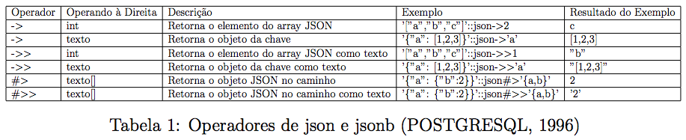
PostgreSQL e os tipos de dados não convencionais
Uso em PostgreSQL
Execução de Queries

Slide 8
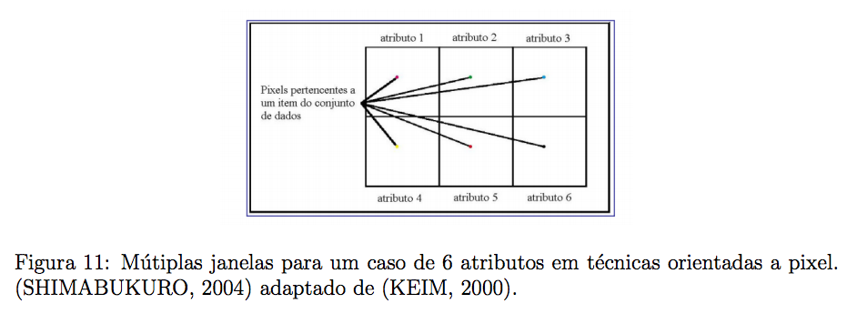
Visualização de Dados
Mineração e Visualização
Técnicas de visualização
Orientadas a pixel

Slide 9
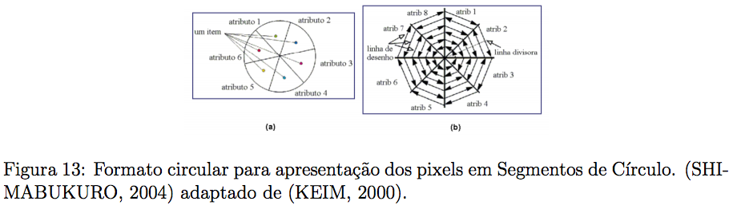
Visualização de Dados
Mineração e Visualização
Técnicas de visualização
Orientadas a pixel

Slide 10
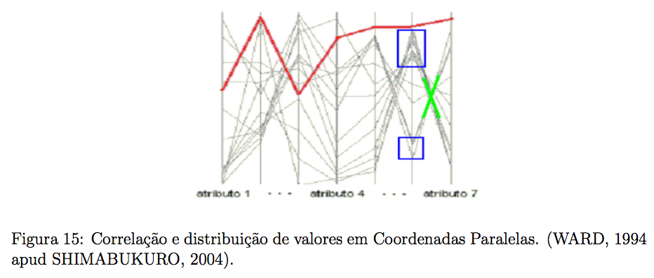
Visualização de Dados
Mineração e Visualização
Técnicas de visualização
Projeção Geométrica

Slide 11
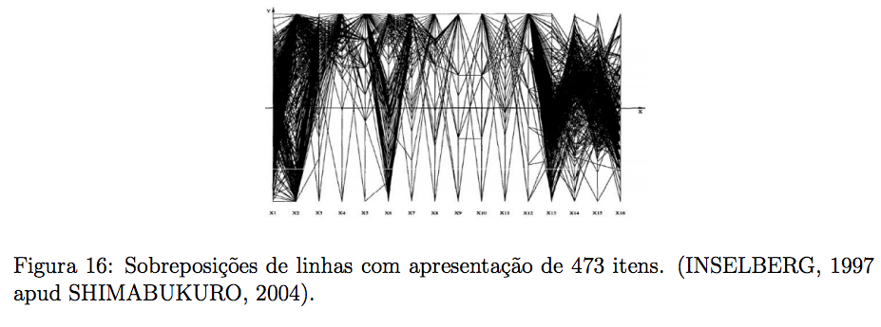
Visualização de Dados
Mineração e Visualização
Técnicas de visualização
Projeção Geométrica

Slide 12
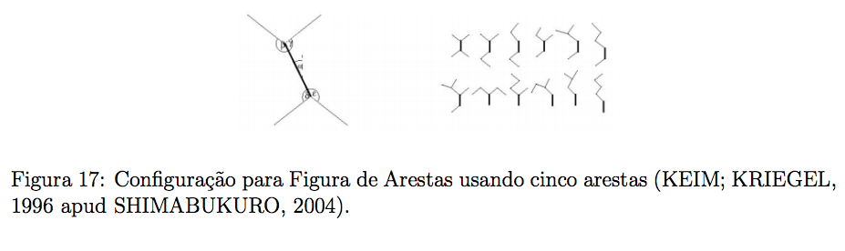
Visualização de Dados
Mineração e Visualização
Técnicas de visualização
Iconográficas

Slide 13
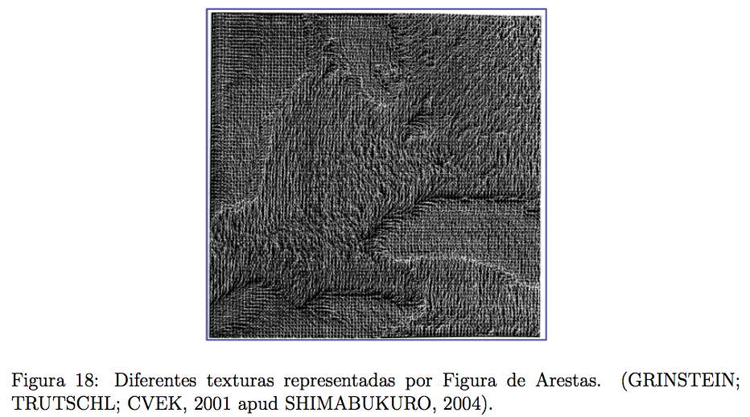
Visualização de Dados
Mineração e Visualização
Técnicas de visualização
Iconográficas

Slide 14
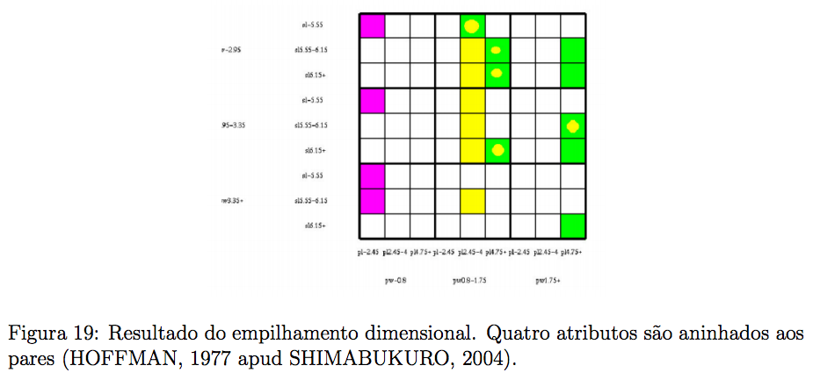
Visualização de Dados
Mineração e Visualização
Técnicas de visualização
Hierárquicas

Slide 15
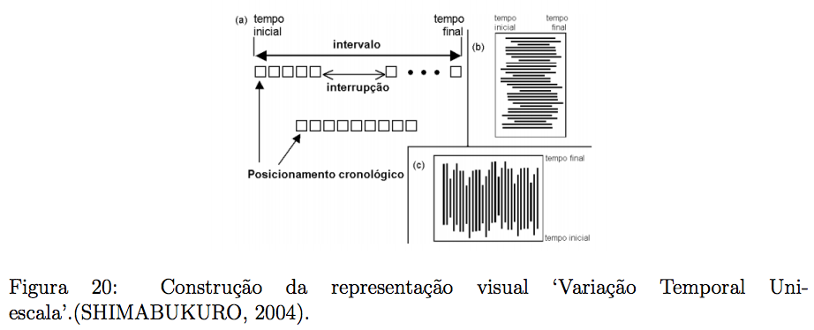
Visualização de Dados
Mineração e Visualização
Técnicas de visualização
Temporal Uni-Escala

Slide 16
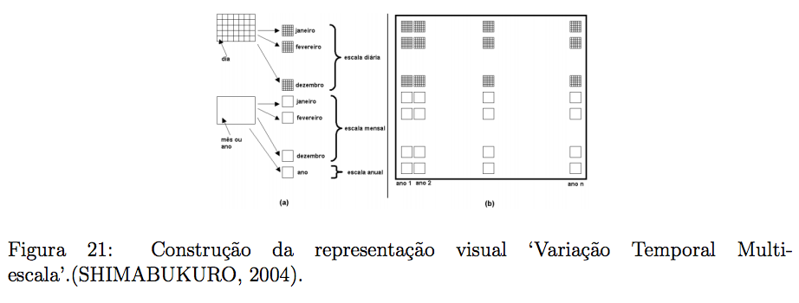
Visualização de Dados
Mineração e Visualização
Técnicas de visualização
Temporal Multi-Escala

Slide 17
Trabalhos Relacionados
GENGHINI - Visualização com Interatividade.
BOSTOCK; OGIEVETSKY; HEER - Biblioteca D3 que implementa diversas técnicas de visualização.
WHITTAKER - Implementação dos campos Json e Jsonb no PostgreSQL através do source do mesmo e de bibliotecas do CouchDB

Slide 18
Conclusões
A quantidade crescente de dados tem impulsionado estudos de diversas áreas para conseguirmos obter a informação através de técnicas de mineração de dados, interpretar a informação através de técnicas de visualização de dados e fazer isso de forma fluida, com uma boa performance, e para isso é necessário avaliar de que forma o computador processará tudo, nesse passo, podemos usufruir de Bases NOSQL.

